Slide 1
S&T tím :
Alex= Prezentácia
Daniel=sloganko
Vraťo= dizajny
Matúš=dizajnér pomocník
Filip=dizajn/prezentácia
Martin=nezavadzanie( zhodli sme sa )
Rišo= technik

Slide 2
Čo to je ?
Z chuti a čuchu sme sa zamerali na chuť a to preto lebo sa cez ústa vníma chuť ale dá sa aj zvuk vďaka Eustachovej trubici. Vytvorili sme prístroj ktorí si vložíte do úst ako chránič na zuby pri boxe a umiestnili sme tam reproduktori na obidve strany a kapsulu ktorá uvoľňuje vybranú chuť keď sa zmieša zo slinami. Kapsula sa dá vymeniť.
Naša Firma spojuje dve z piatich zmyslov a to sú chuť a sluch. Na to ako to spraviť prišla skupina študentov Gymnázia Milana Rúfusa z Mesta Žiar nad Hronom.

Slide 3
Výroba a komponenty
Potrebné komponenty sú chuťové kapsule a nádoba na umytie prístroja . Chuťové kapsule = kapsula si musí každý dokúpiť a má na výber rôzne príchute . Kapsula sa umiestnia do prístroja a keď sa zmiešajú so slinami tak uvoľnia príchuť.
Nádoba na umytie = je nádoba s prípravkom a handričkou v ktorej sa dá prístroj umyť.
Výroba nie je jednoduchá a to sa aj odráža na cene. Prístroj je vyrobený z prémiových materiálov. Vyrábame osobitné strojčeky ale ak chuťové kapsule ktoré sa ale musia dokúpiť v základnom balení sú len 4 základné chute ale na stránke sa stále doplňujú.

Slide 4
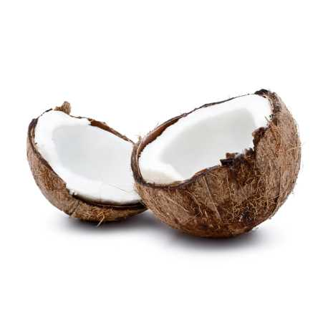
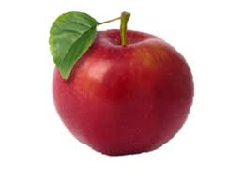
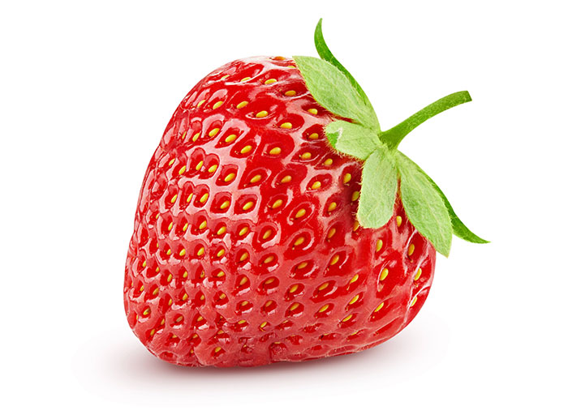
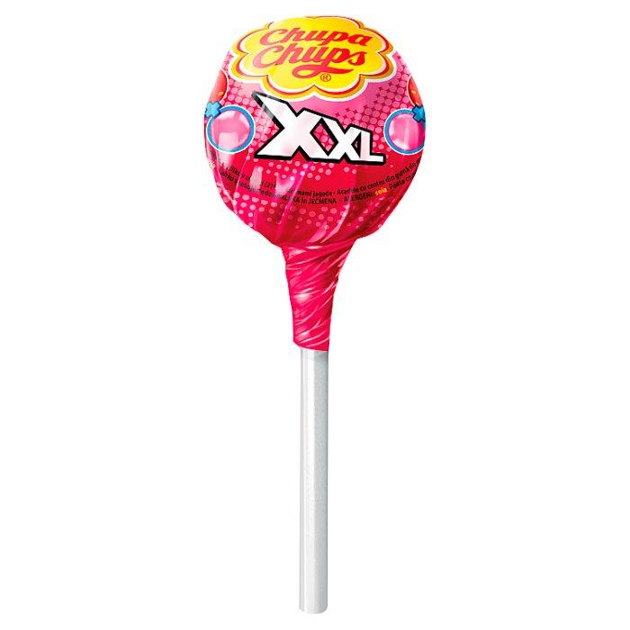
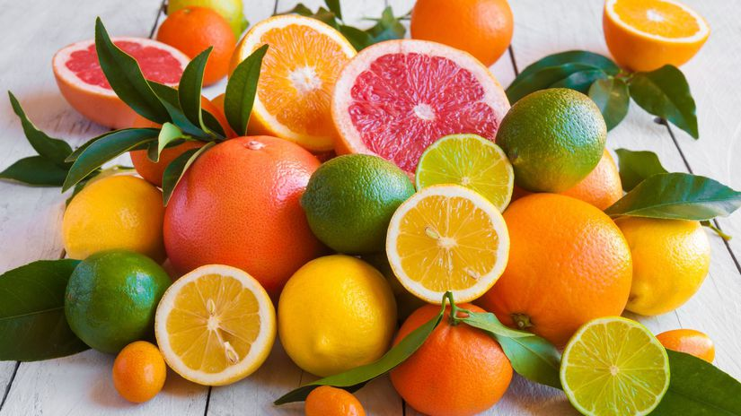
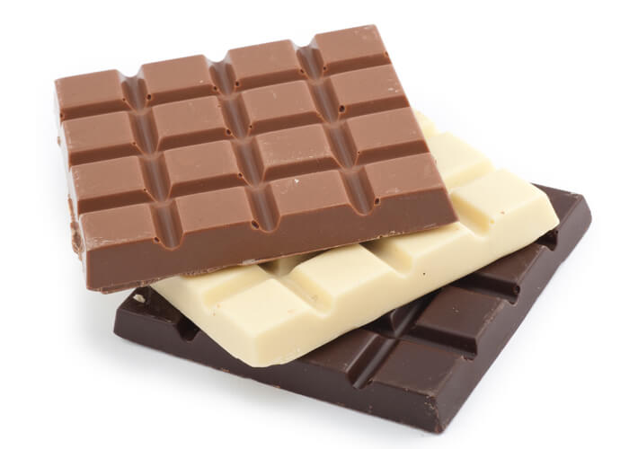
Príchute
Tieto chute sa budú dokúpiť na našej stránke .
Kokos=
Lesné ovocie=
Vanilka=
Rôzne druhy citrusu=
Ak by ste mali záujem o inú príchuť môžete nám napísať na našu sociálnu sieť.
Základné 4 príchute sú.
Jablko=
Jahoda=
Lízatko=
Čokoláda=

Slide 5
Marketing
Rozhodli sme sa zapojiť do marketingu sociálne siete pretože tam budeme mať potenciálnych zákazníkov. Založilo sme účty na troch najväčších z nich a začali sme tam dávať videá ktoré promujú našu značku.

Slide 6
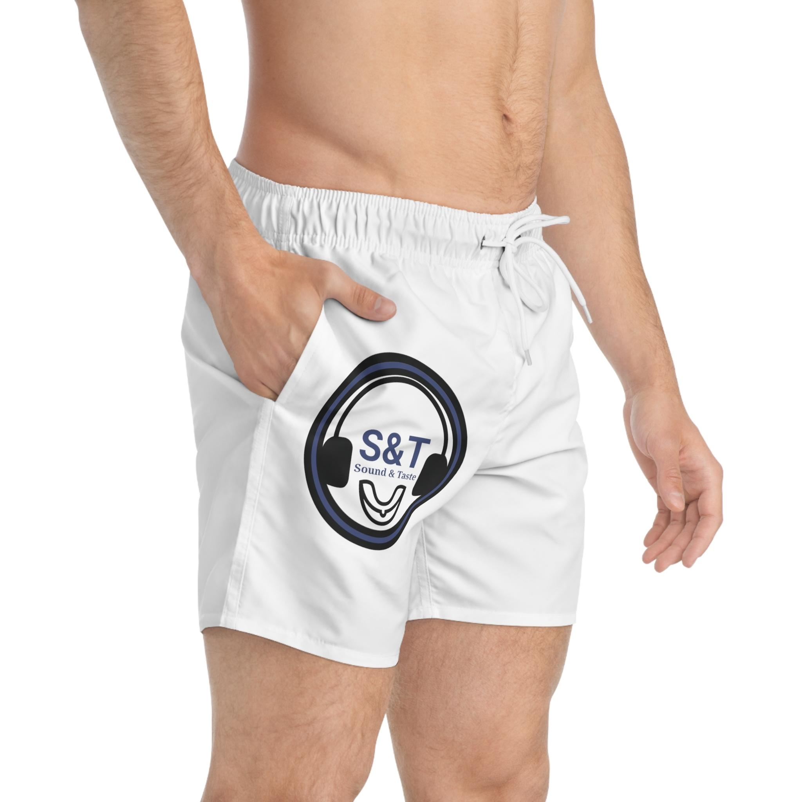
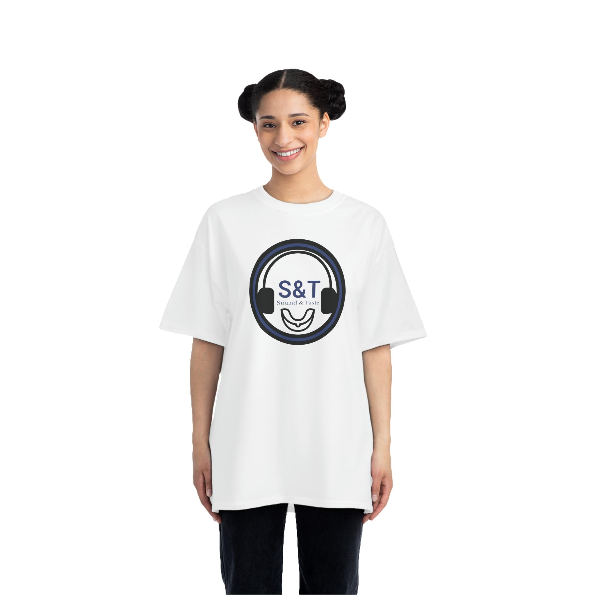
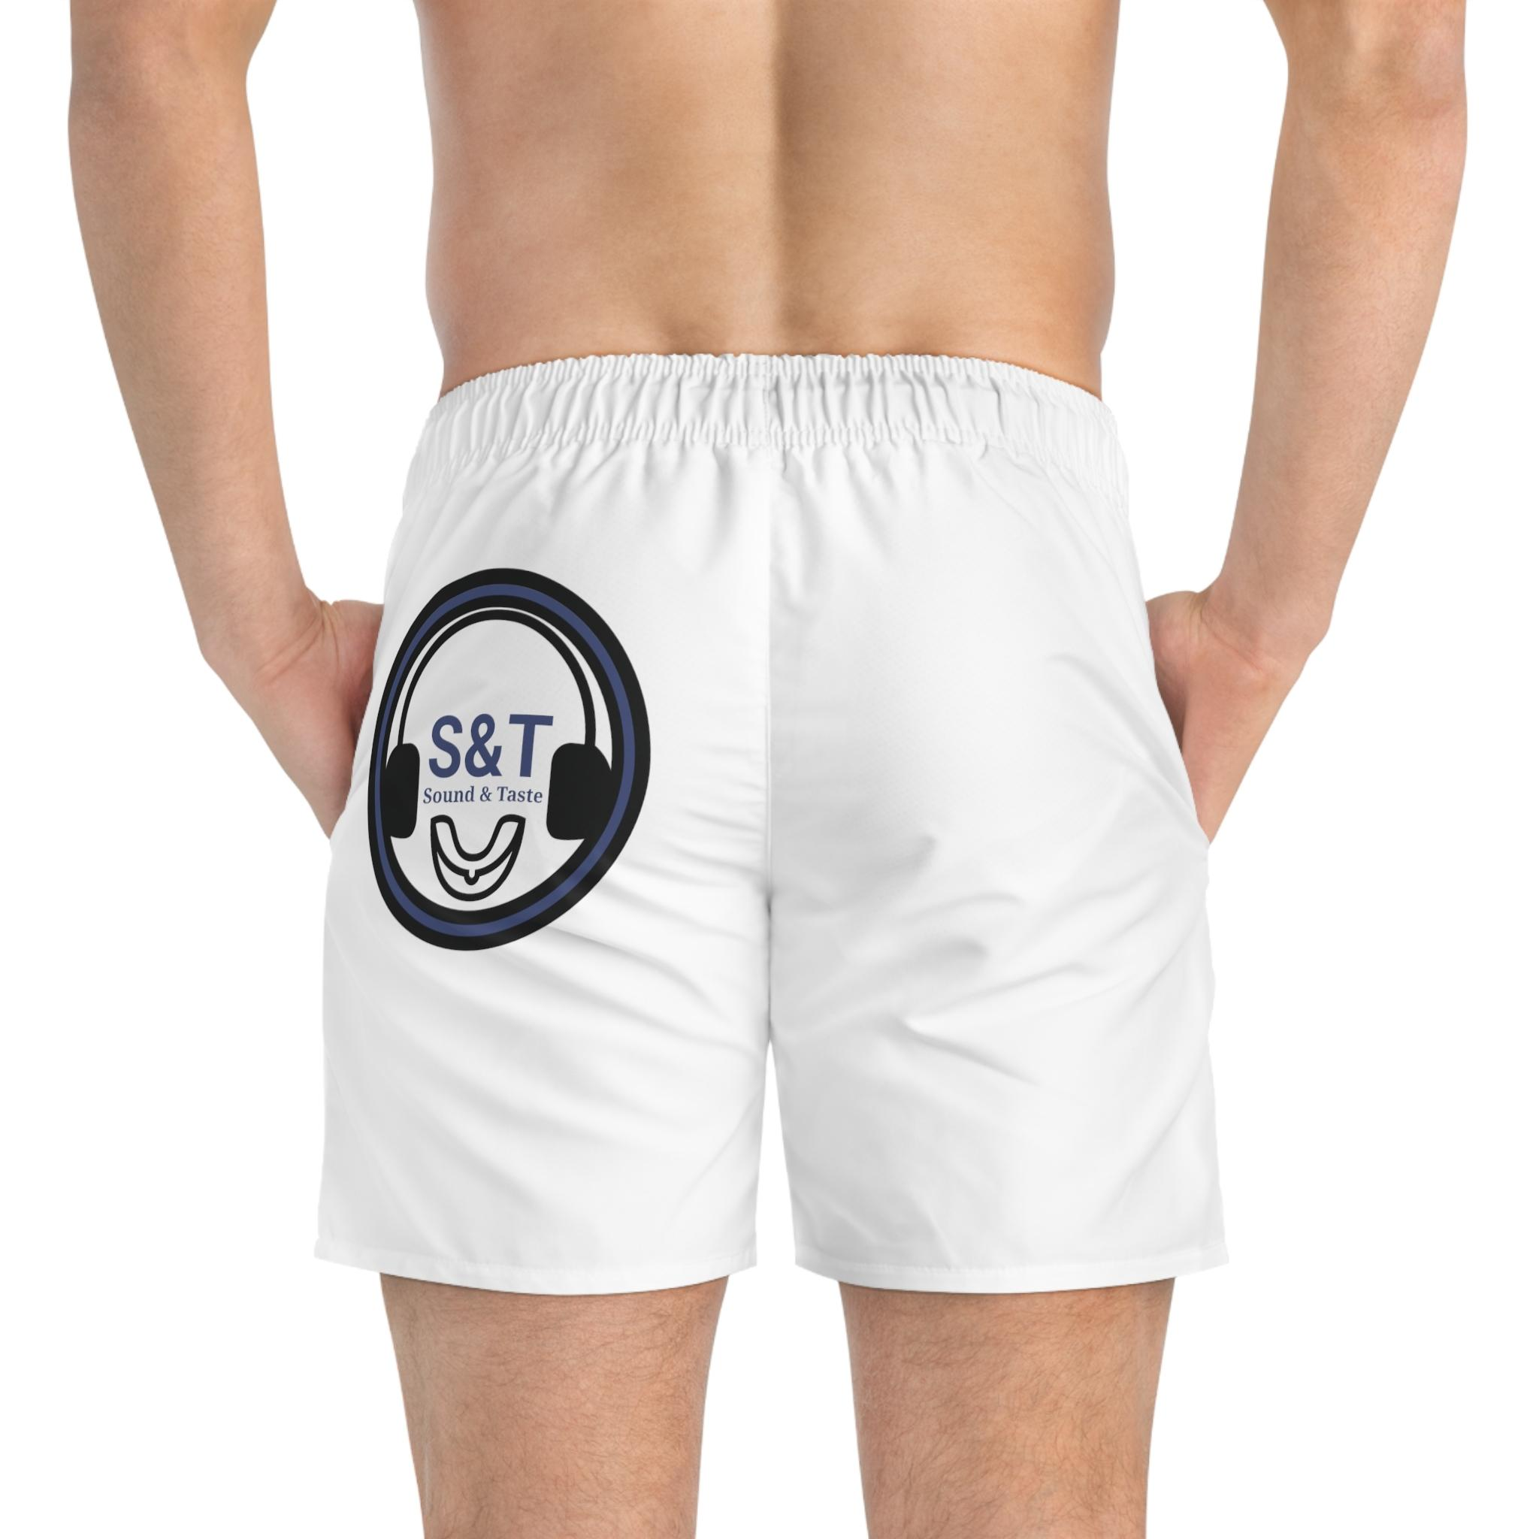
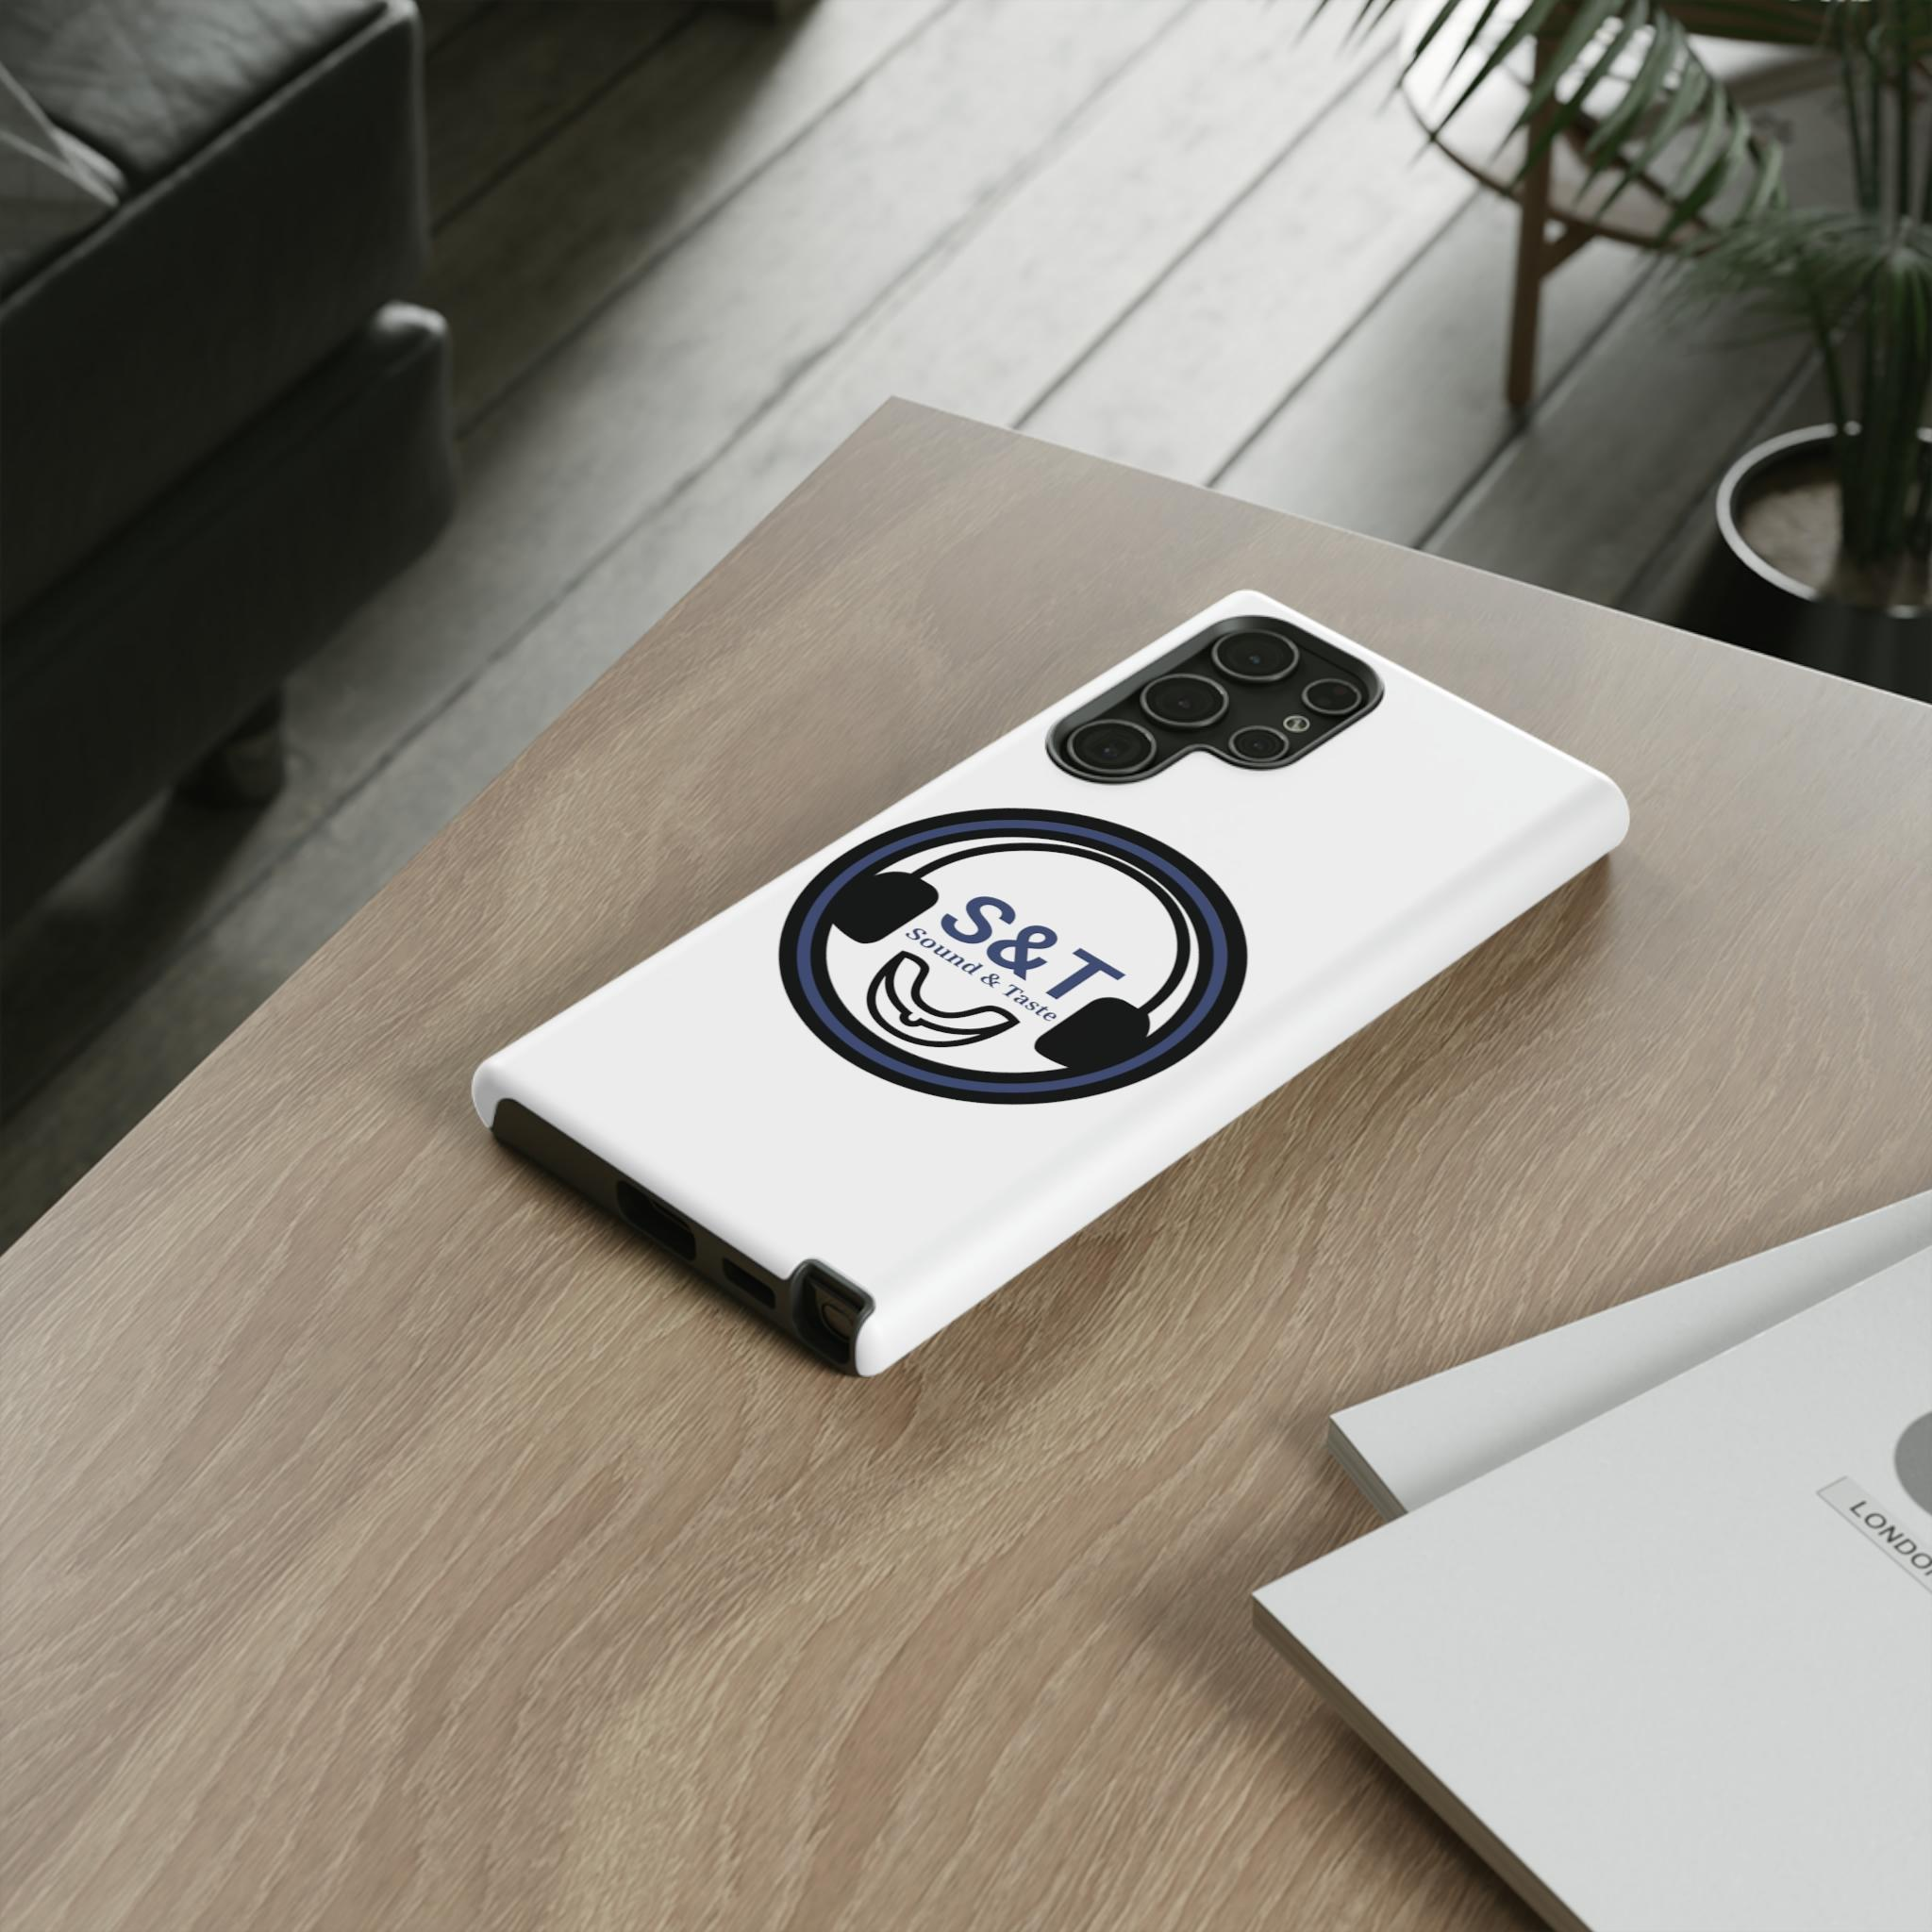
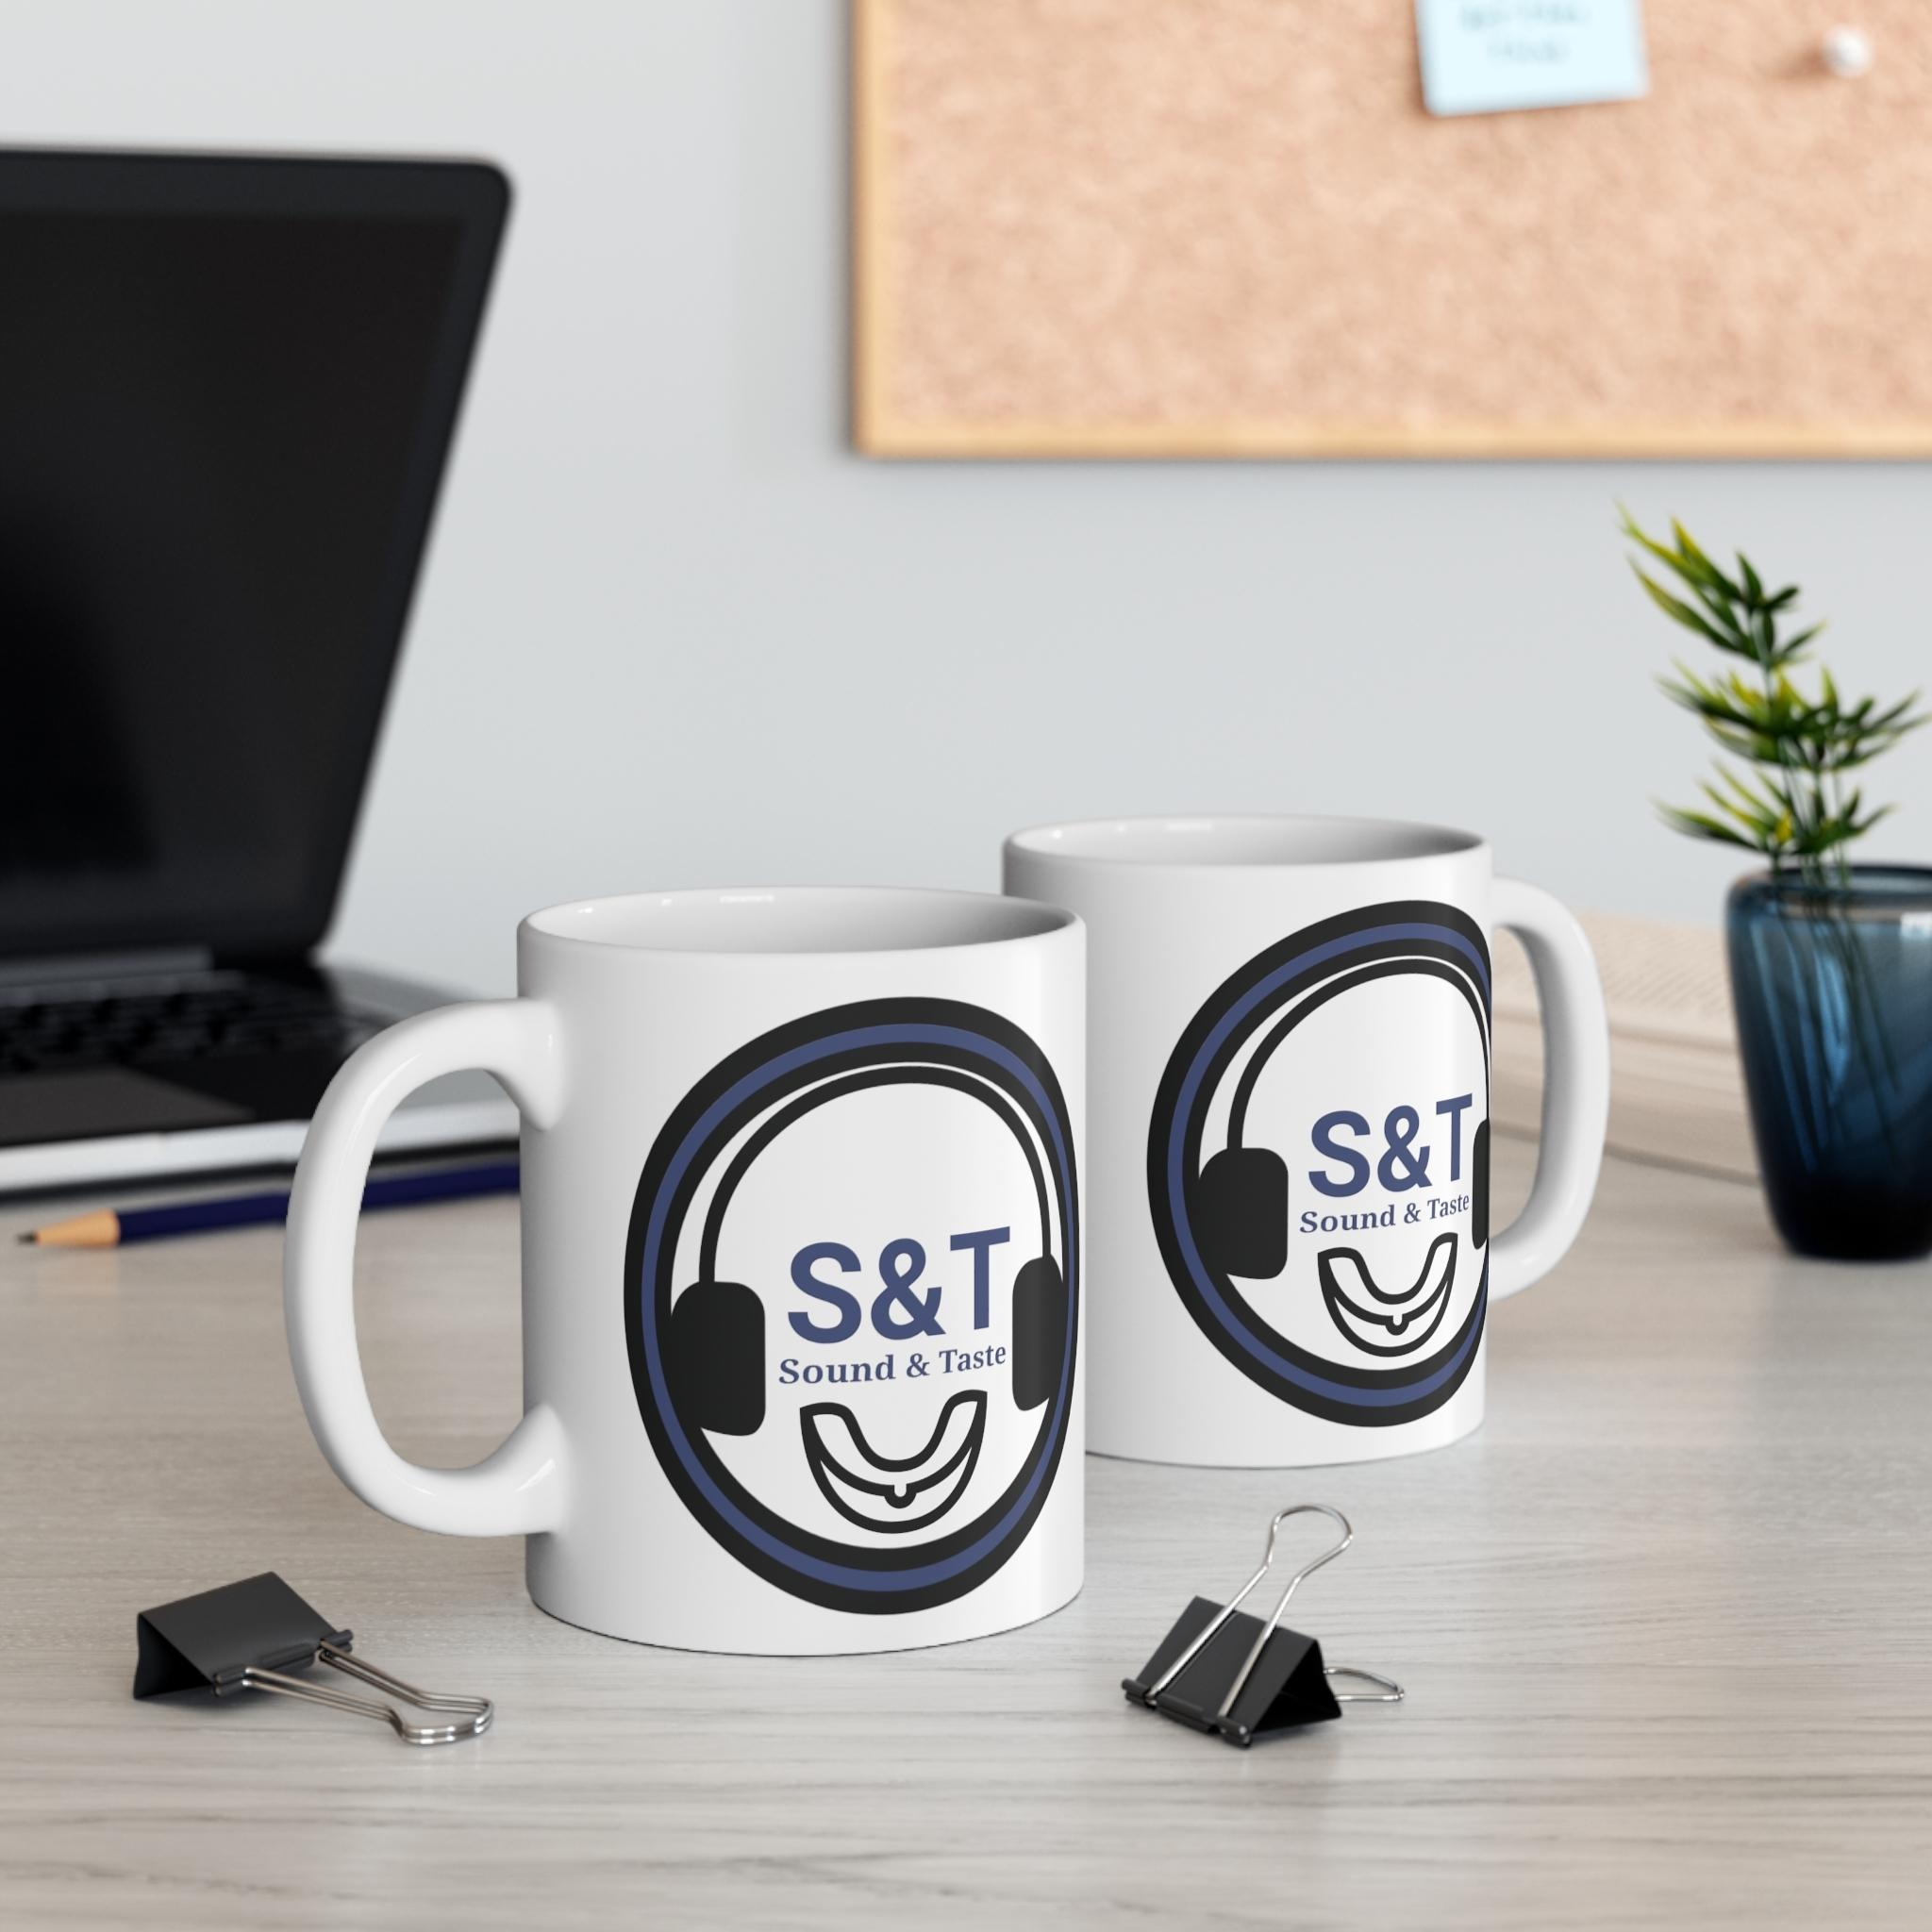
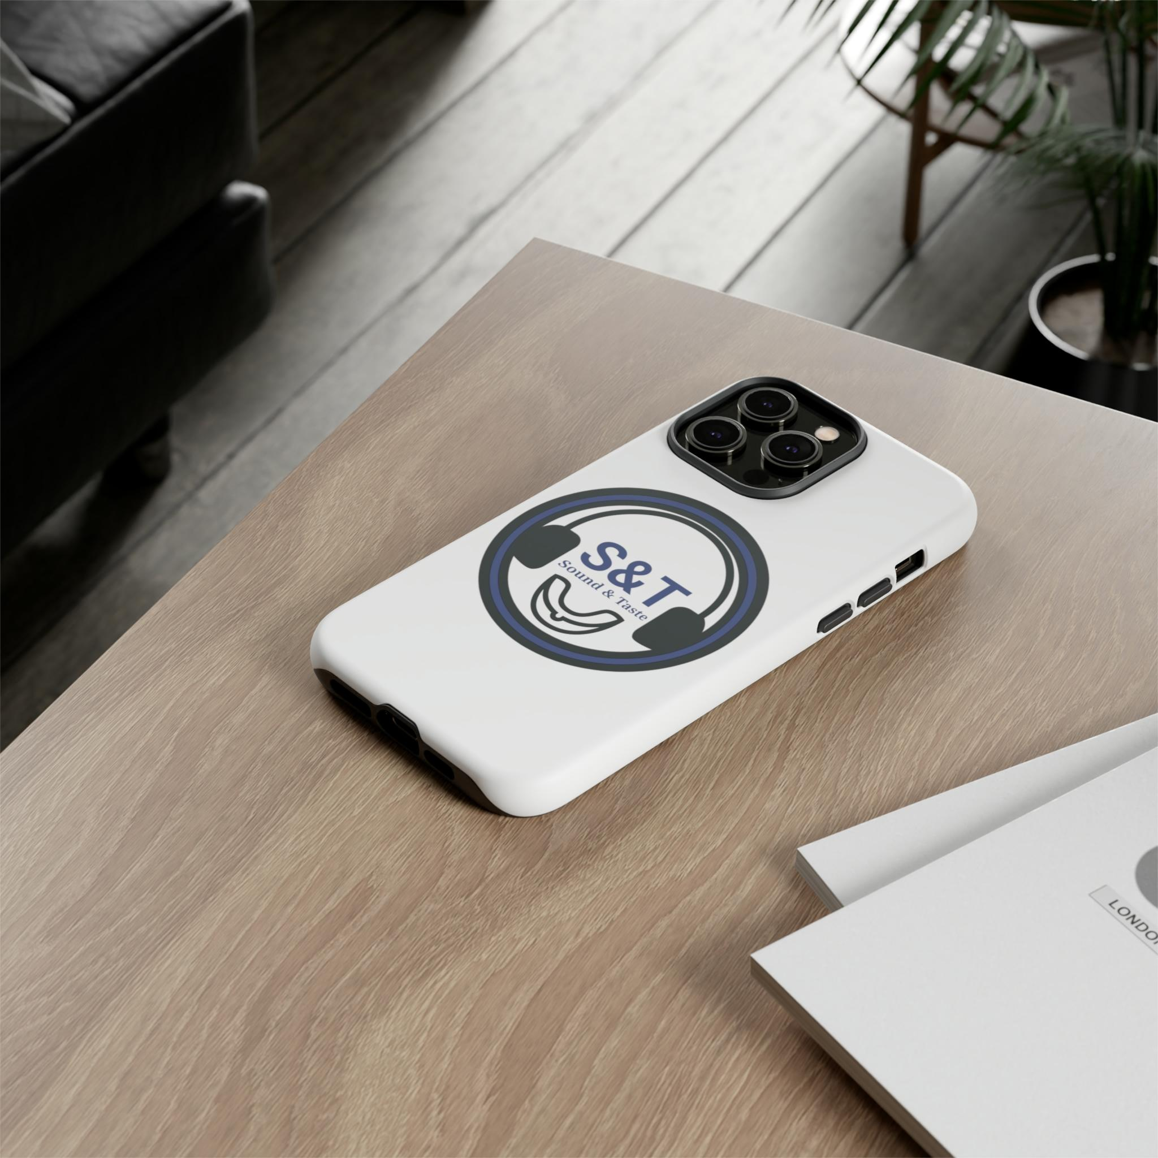
Budovanie značky
Rozhodli sme sa spraviť merch našej značky pre fanúšikov našej práce . Tieto veci sa budú dať zakúpiť na našej stránke ale budú sa rozdávať pri väčších objednávkach.
Vyrobili sme hrnčeky, tričká, obaly na mobily a plavky. A mnohé ďalšie.

Slide 7
Logo a slogan
Naše logo obsahuje meno firmy S&T
Slúchadlá=symbolizuje sluch
Chránič na zuby= symbolizuje chuť
Teste the flavor of the sound.
Náš slogan tiež reprezentuje hlavnú myšlienku našej firmy a to spojiť zvuk a chuť . Doslovný preklad je preto (ochutnaj chuť tohto zvuku)

Slide 8
Ďakujeme za pozornosť !

